Slide 1


GRUPO N.1
Xiomara Baños Angelis Pineda Robin Reyes Jorge Solís Daniel Vásquez

Slide 2
¿Como está el mercado salvadoreño?
81% de la población salvadoreña coma al menos una taza de café
$17.8 millones se importaron de café en El Salvador del 2009 al 2014
80% del mercado meta no conoce marcas de café con licor
El Salvador exporta café de calidad superior

Slide 3
Perfil del Target
Hombres y mujeres de 18 años en adelante, residentes de los departamentos de La Libertad y San Salvador de la zona urbana. Que consuman café y licor. De estrato socioeconómico medio y alto.
Que les gusta deleitar el sabor del café y del licor.
Investigación de mercado
Observación
Investigación a través de encuesta
Investigación a través de Focus Group

Slide 4
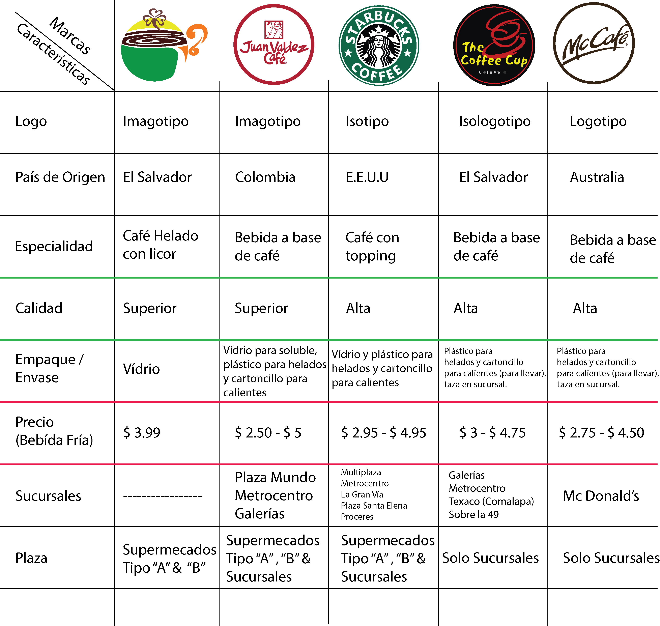
BENCHMARKING

Slide 5
Naming

Slide 6

Utilizamos una técnica combinatoria para poder seleccionar el nombre de nuestra marca.
¿Por qué elegimos el idioma ingles? Tomamos como base el idioma ingles ya que es considerado actualmente el idioma más importante a nivel mundial, ya sea para aquellos que lo hablan como primera lengua o aquellos que lo hablan como segunda.

Slide 7

Simbología Básica

Slide 8

Imagotipo Corporativo
La unión del isotipo y el logotipo, estos se encuentran claramente diferenciados e incluso pueden funcionar por separado.
Isotipo
Logotipo
Imagotipo

Slide 9
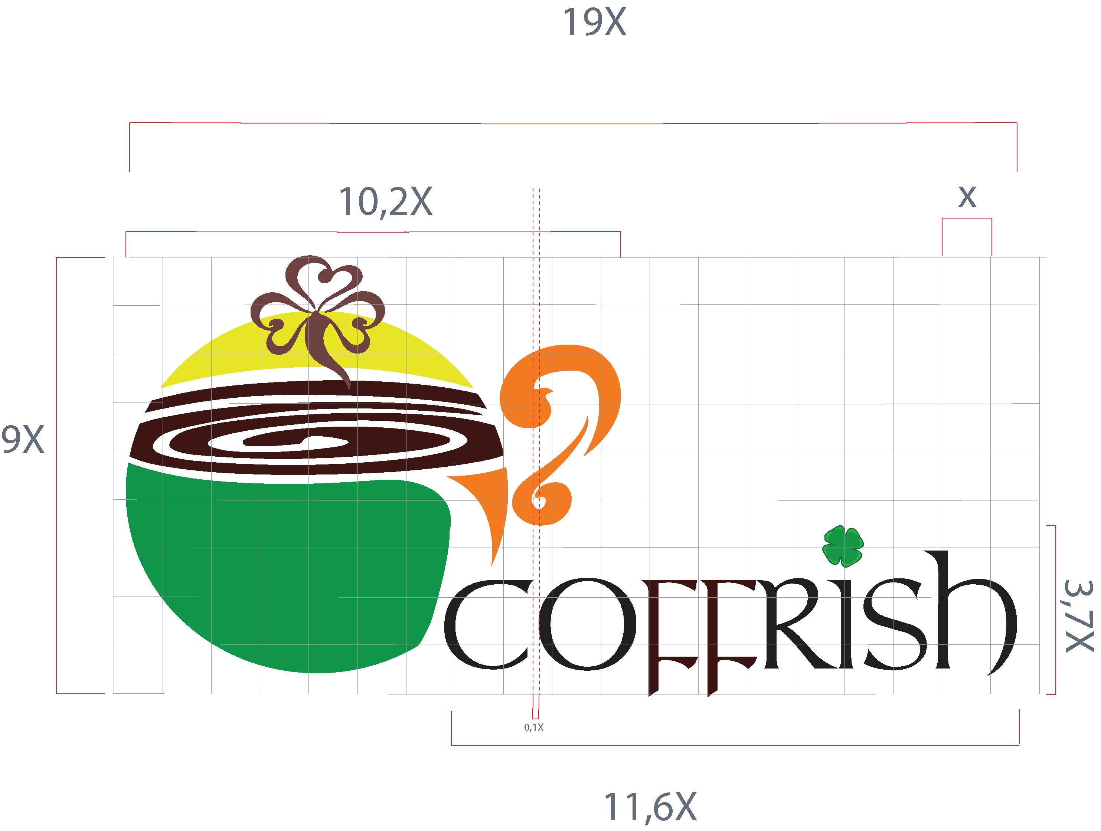
Grilla Estructural
A continuación se expone una grilla constructiva que permite mantener las justo proporciones del imagotipo.
Se utiliza como referente proporcional la medida “x”, tal que “x” es la novena parte de la altura total del imagotipo Coffrish.
0,1X

Slide 10
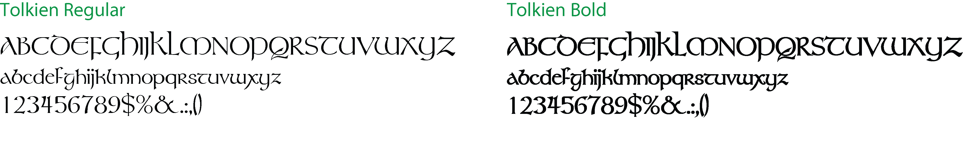
Tipografía
Tolkien
La tipografía corporativa es la familia Tolkien en sus versiones Regular y Bold. Ésta será utilizada por los estudios y agencias de diseño. Cuando ésta no sea posible se utilizará la secundaria.

Slide 11


Área de Seguridad
Es esencial que la marca conviva de forma legible, libre de otras marcas, gráficas, slogans, identidades, fotografías y tipografías.
40mm
4cm
“Slogan”

Slide 12
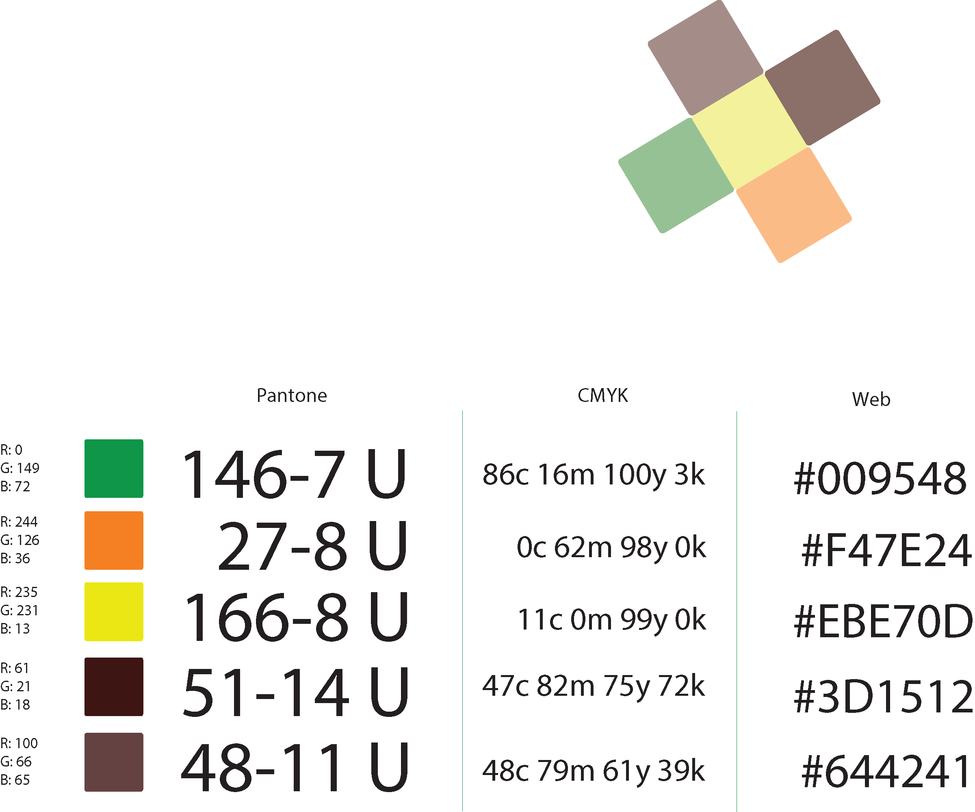
Colores
Las preferencias de color de Coffrish son los Pantones aquí especificados. De igual manera se presentan los colores en CMYK, WEB y RGB.

Slide 13
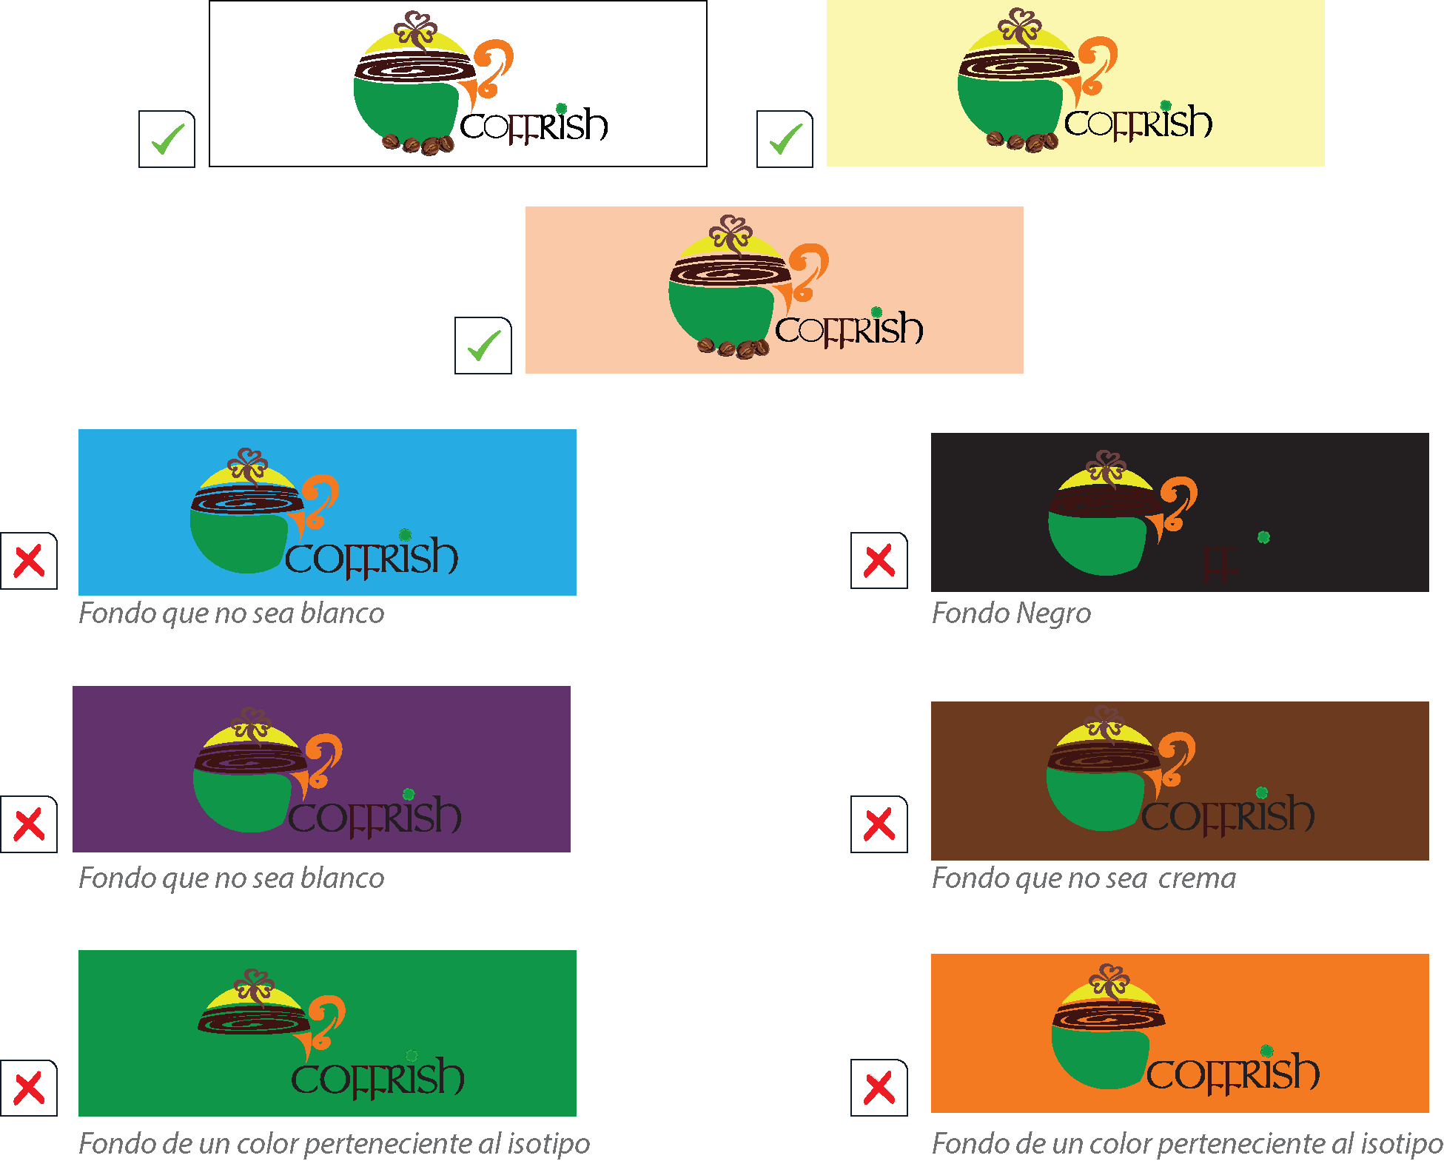
Aplicación sobre
Fondos solidos.
Existen 3 tipos de fondo para la marca Coffrish (con sus colores originales):
Colores originales sobre fondo blanco.
Colores originales sobre fondo crema
Colores originales sobre fondo piel.
No se utilizara ninguno de los colores que utiliza el isotipo como fondo solido.

Slide 14
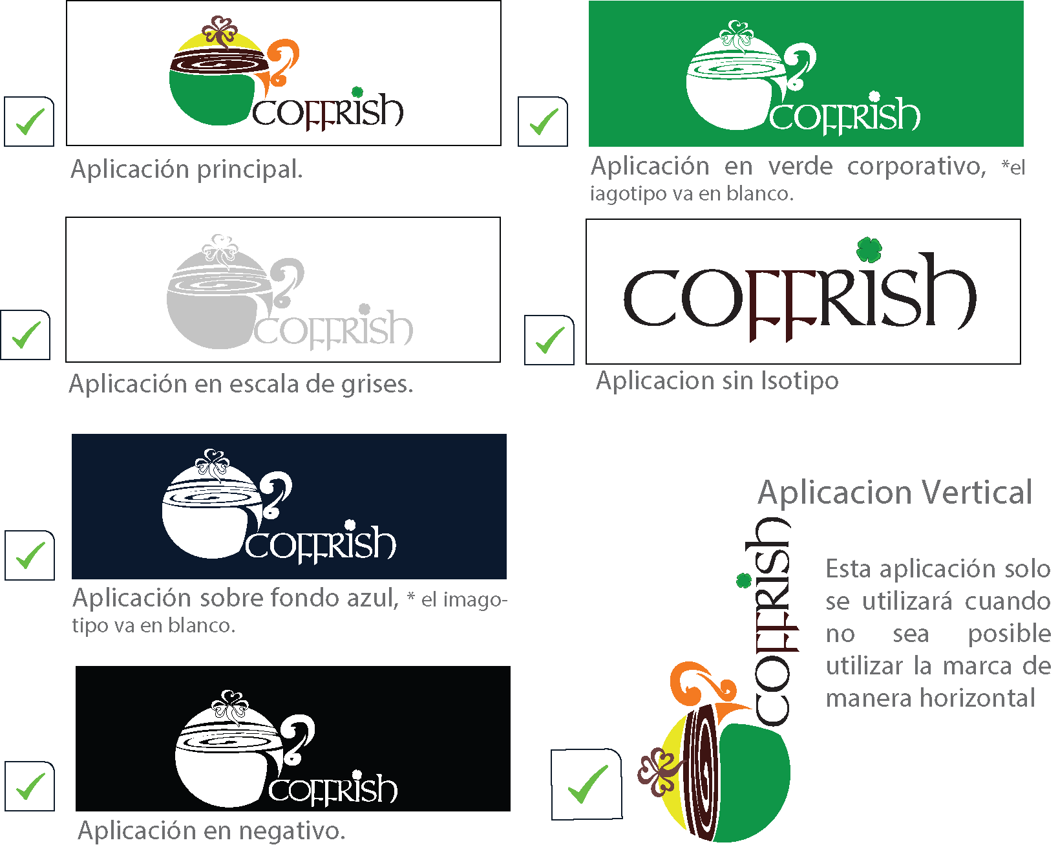
Aplicación correcta
de Marca
El imagotipo Coffrish presenta 7 posibilidades para ser representados. Estas posibilidades definen los colores posibles serán representados.
Por consiguiente NO se aceptará cambiar el orden de los colores y de los elementos.

Slide 15
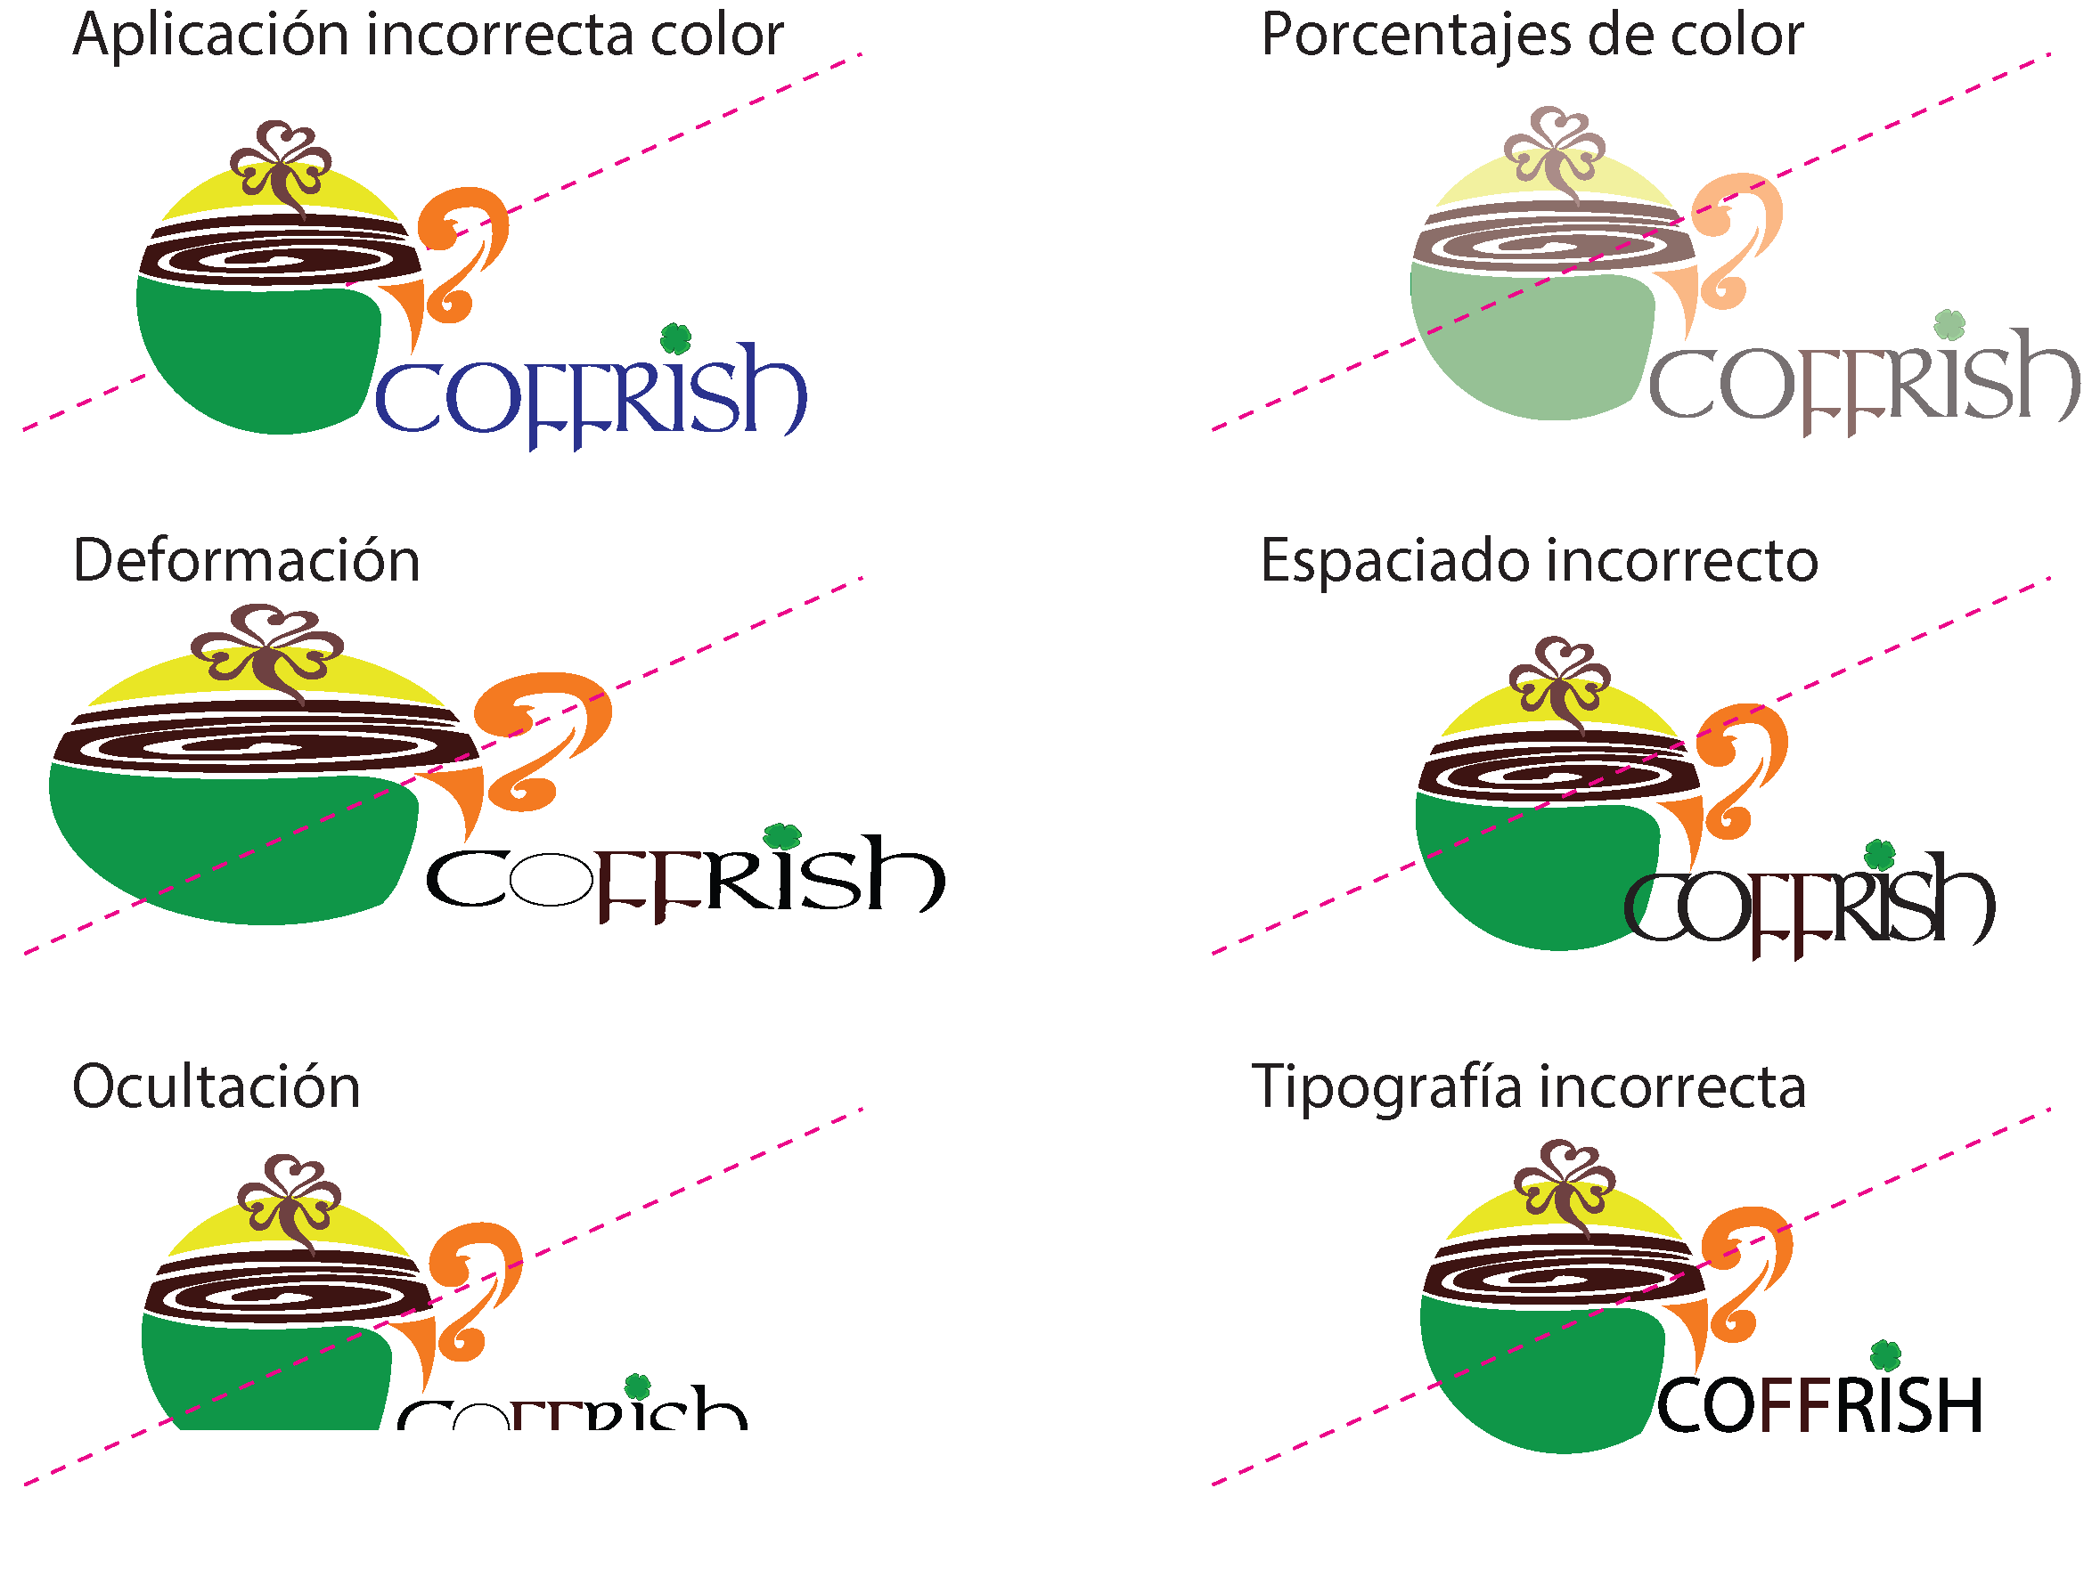
Usos Incorrectos
El imagotipo tiene unas medidas y proporciones relativas determinadas por los criterios de composición, jerarquía y funcionalidad.
En ningún caso se harán modificaciones de estos tamaños y proporciones.

Slide 16
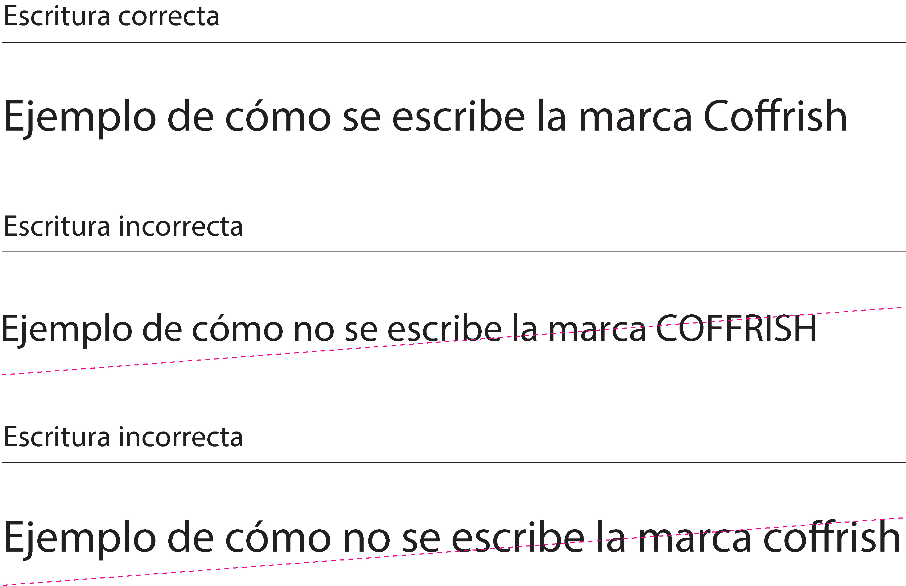
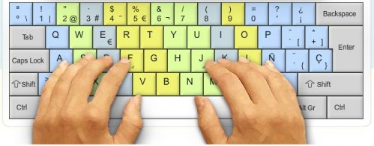
Expresión Textual de la Marca
Cuando la marca Coffrish esté mecanografiada se escribirá tal y como se muestra en el ejemplo.

Slide 17
Slogan:
“Es una suerte que exista…”

Slide 18
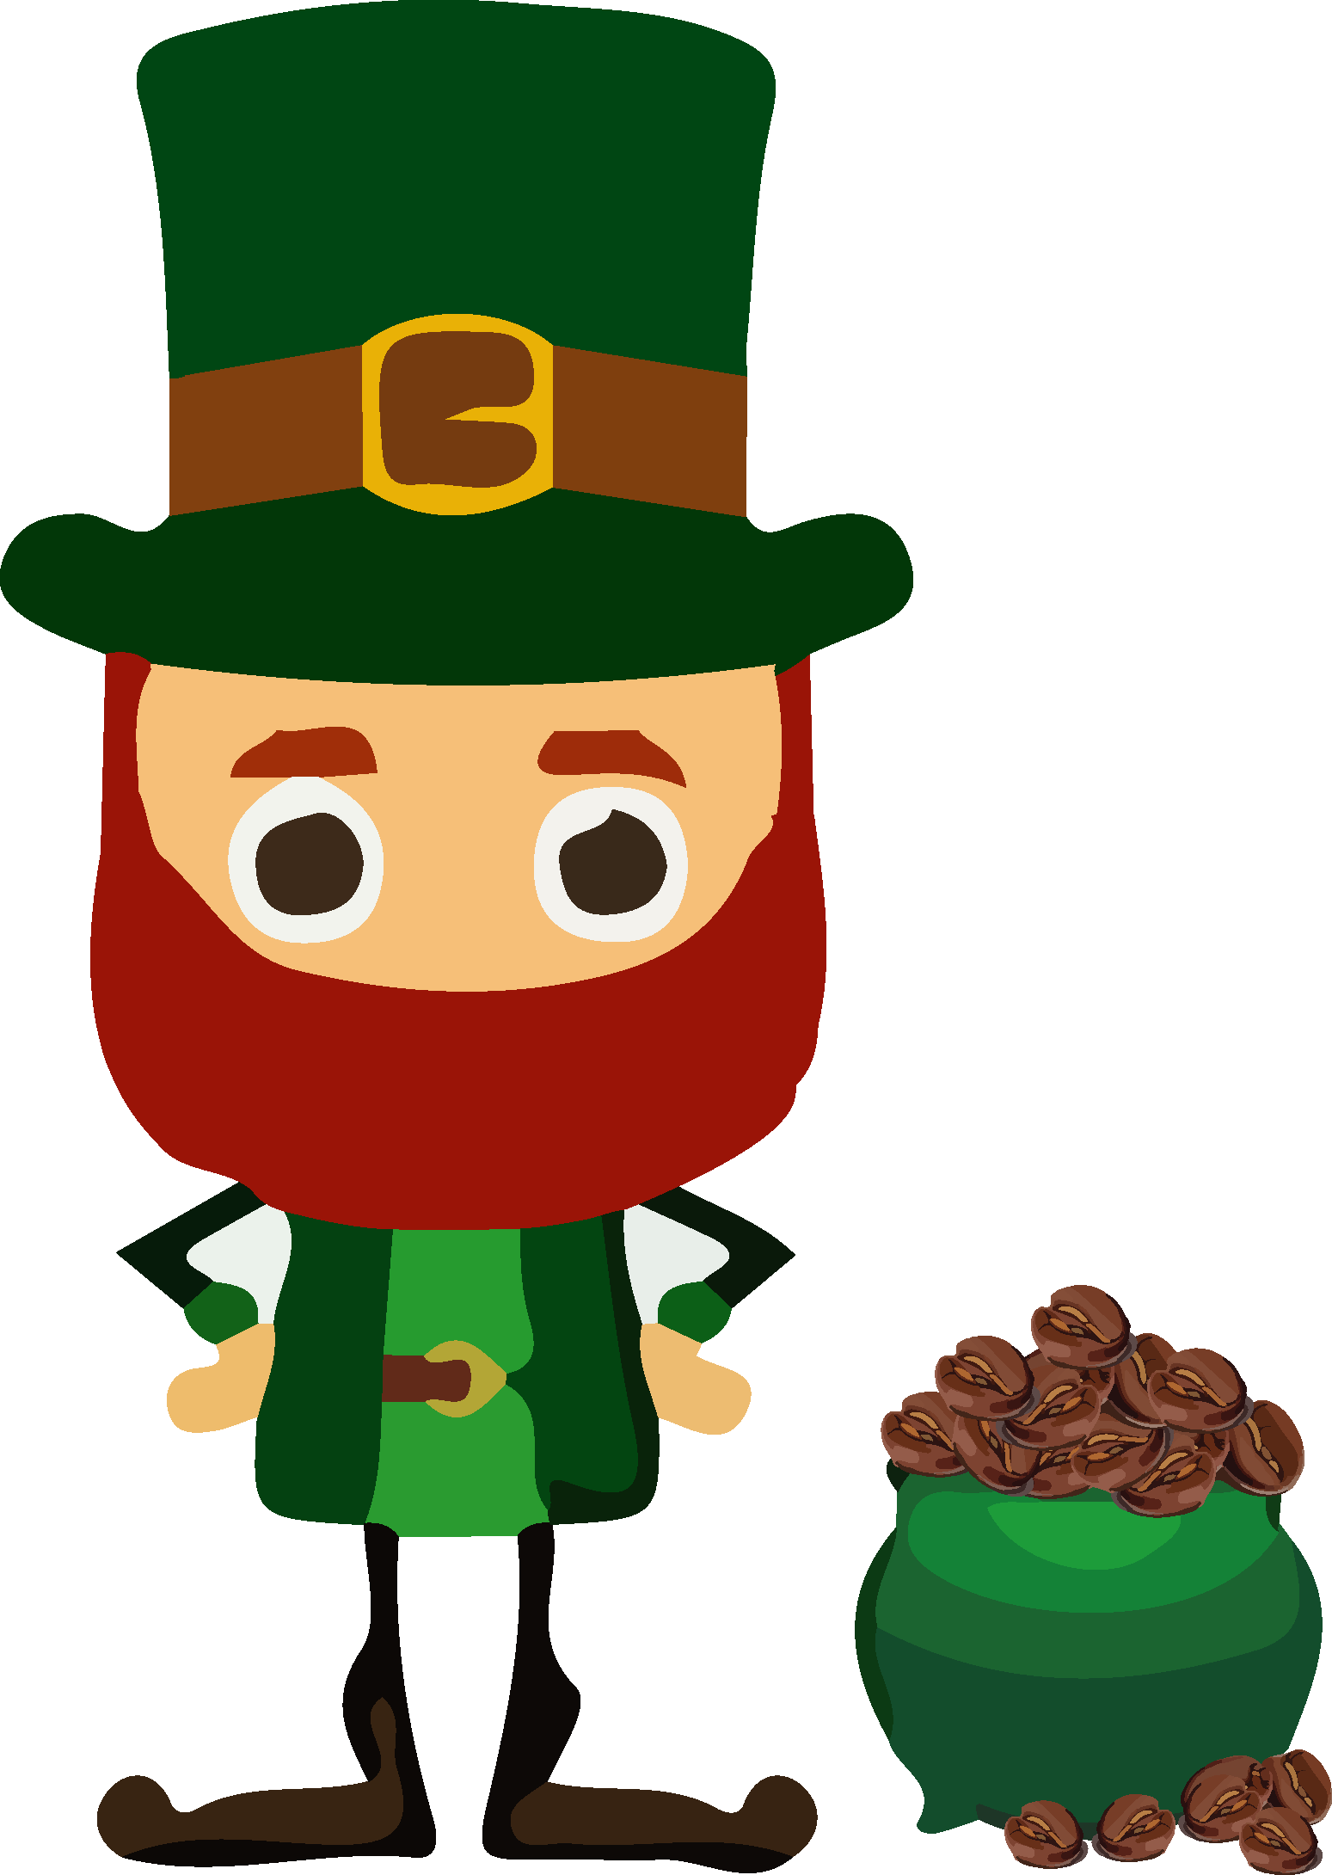
Patrick
Dulce, agradable y encantador, de un discreto encanto, con una cierta aura de misterio.
Información General
Edad: Desconocida, el afirma que es menor de 30.
Fecha de nacimiento: 17 de Marzo /Año desconocido
Que le gusta: Visitar Pubs.
Es fan de Brian O’Discroll (el mejor jugador de rugby del mundo)
Ama a The Cranberries, Snow Patrol y por supuesto al gran Bono, líder U2.
Esconder su hoya de café al final del arcoíris.
No le gusta: La gente que no les sigue el ritmo bebiendo Coffrish.
La lluvia, por el frizz en su barba.
El calor, por la comezón en su barba.
La gente que cree que Irlanda es parte del Reino Unido.
Mascota

Slide 19

Estrategia de Posicionamiento
Mapa de Posicionamiento

Slide 20
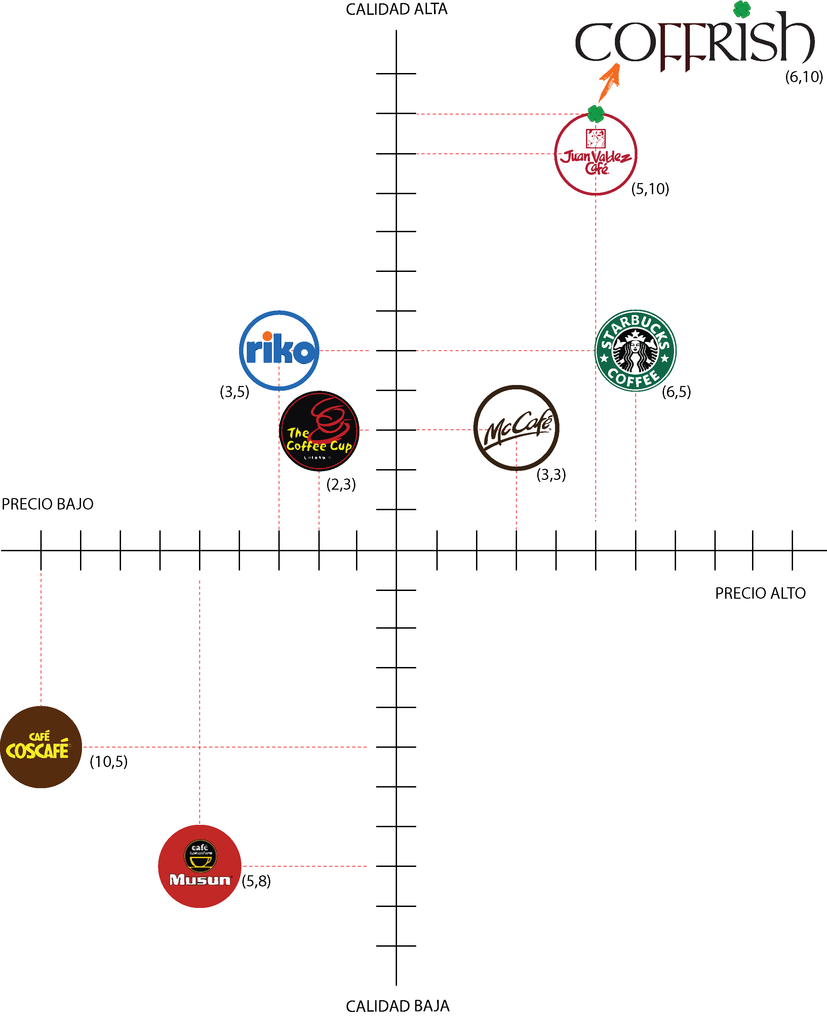

Slide 21
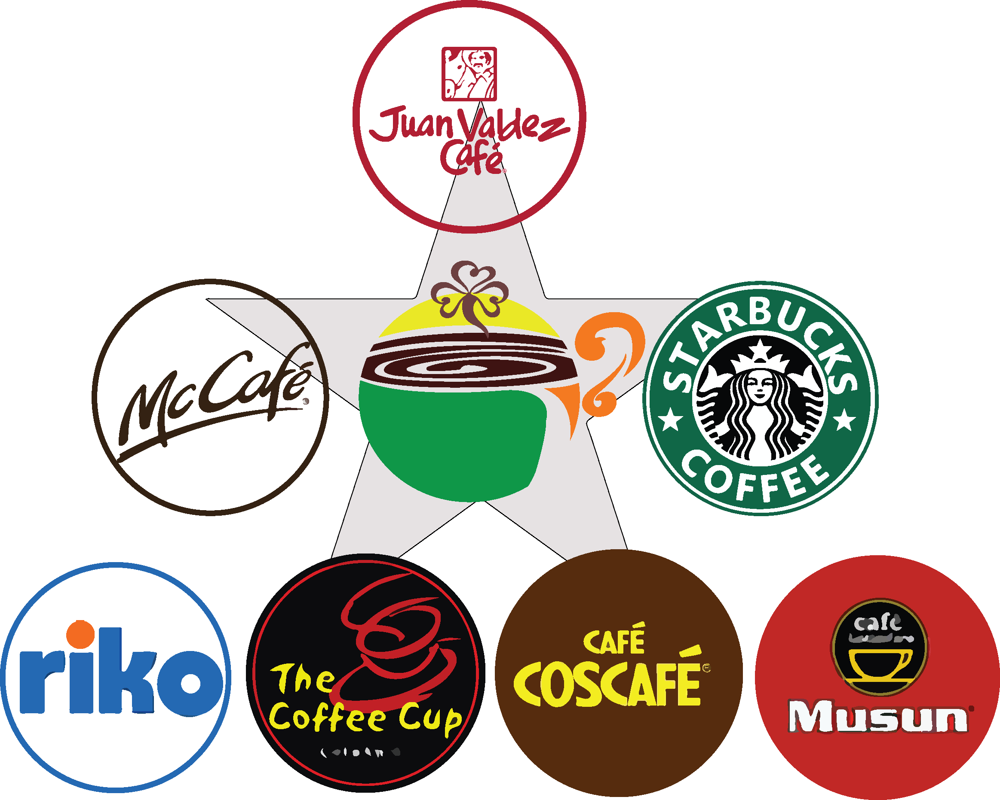
Alternativa
de Posicionamiento
Apoderarse de la Posición Desocupada

Slide 22

Objetivo del Posicionamiento
Ser reconocida por los consumidores como una marca de alta calidad.
Demostrar que el precio alto de Coffrish será recompensado con un plena satisfacción del consumidor.
Diferenciarse de la competencia por medio de ciertos atributos.
Posicionar a Coffrish en la mente de los consumidores como la primera marca de café que aparezca en su mente.

Slide 23


Identidad de Marca

Slide 24

Identidad de marca
Marca como producto:
Marca como persona
Propósito del producto
Atributos
Calidad/valor
Usos
Usuarios
País de origen
9. Personalidad de marca
10. Relación entre el consumidor y la marca .
Marca como organización:
Marca como símbolo:
7. Atributos organizativos.
8. Local frente a global.
11. Imágenes visuales
12. Herencia de marca

Slide 25
Valor de Marca
Beneficios Funcionales
Beneficios Emocionales
Producto exclusivo.
Combinación perfecta.
Sabor único.
Vínculo con la cultura Irlandesa.
Reconocimiento social.
Reinvención del Mercado.

Slide 26
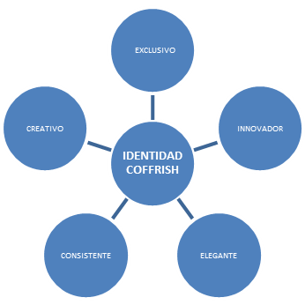
PERSONALIDAD
DE LA MARCA
Promesa de Marca
“El café irlandés que necesitas para mejorar tu día”
Posicionamiento
Estrategia por Categoría de Producto.

Slide 27
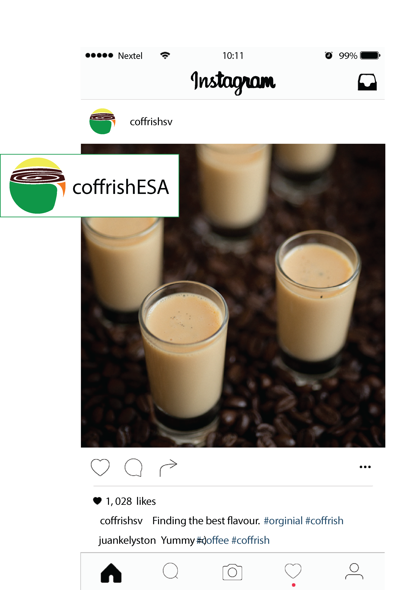
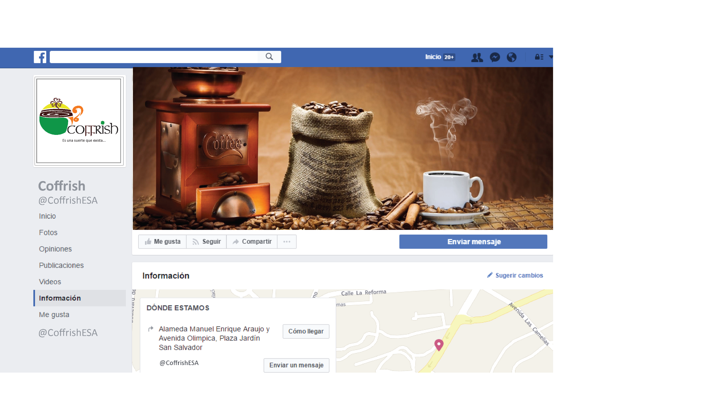
Comunicación del Producto

Slide 28

ESTRATEGIA DE PRODUCTO

Slide 29

El Producto
COFFRISH es café el cual esta combinado con licor irlandés. Este licor es una crema a base de Wiski que combina elementos como la leche condensada y azúcar.
El producto viene en tres diferentes presentaciones, las cuales tienen un 1.90 % de alcohol y 200 calorías por cada frasco. Estos sabores fueron adaptados a las preferencias de consumo de su público objetivo y que pretende marcar una etapa nueva en la forma de tomar café para las nuevas generaciones.

Slide 30
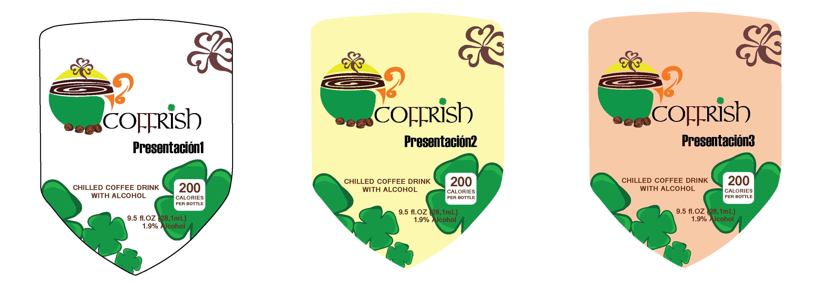
Variedades y Presentaciones:
Esta marca cuenta con tres presentaciones las cuales se muestran a continuación:
Los sabores preferidos fueron vainilla con un 20%, caramelo con 37% y chocolate con 27%.

Slide 31
Atributos Físicos
del Producto:
El principal atributo del producto físico es la forma y el diseño de la botella al trasmitir la elegancia y calidad de un producto irlandés; combinado con una viñeta complemente sofisticada que atrapa de inmediato la atención de los consumidores, es decir, un envase más amigable y atractivo.
Vídeo de Botella

Slide 32
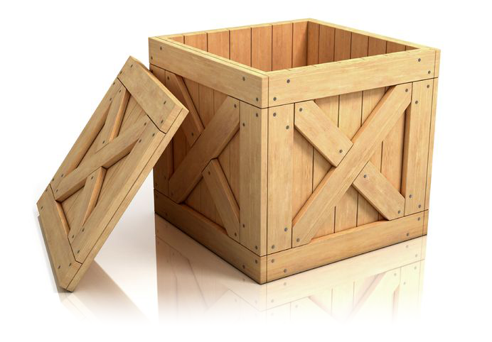
Embalaje
La importación de este producto se hace a través de cajas de madera que vienen selladas hasta los puntos aduaneros con el fin de resguardar de una mejor manera todo el producto, protegiéndolo de la humedad, daños por accidentes o bacterias que puedan contaminar de alguna manera el producto. Además lo protege de la variación de temperatura y de cualquier percance que tenga que ver con el elemento agua.

Slide 33
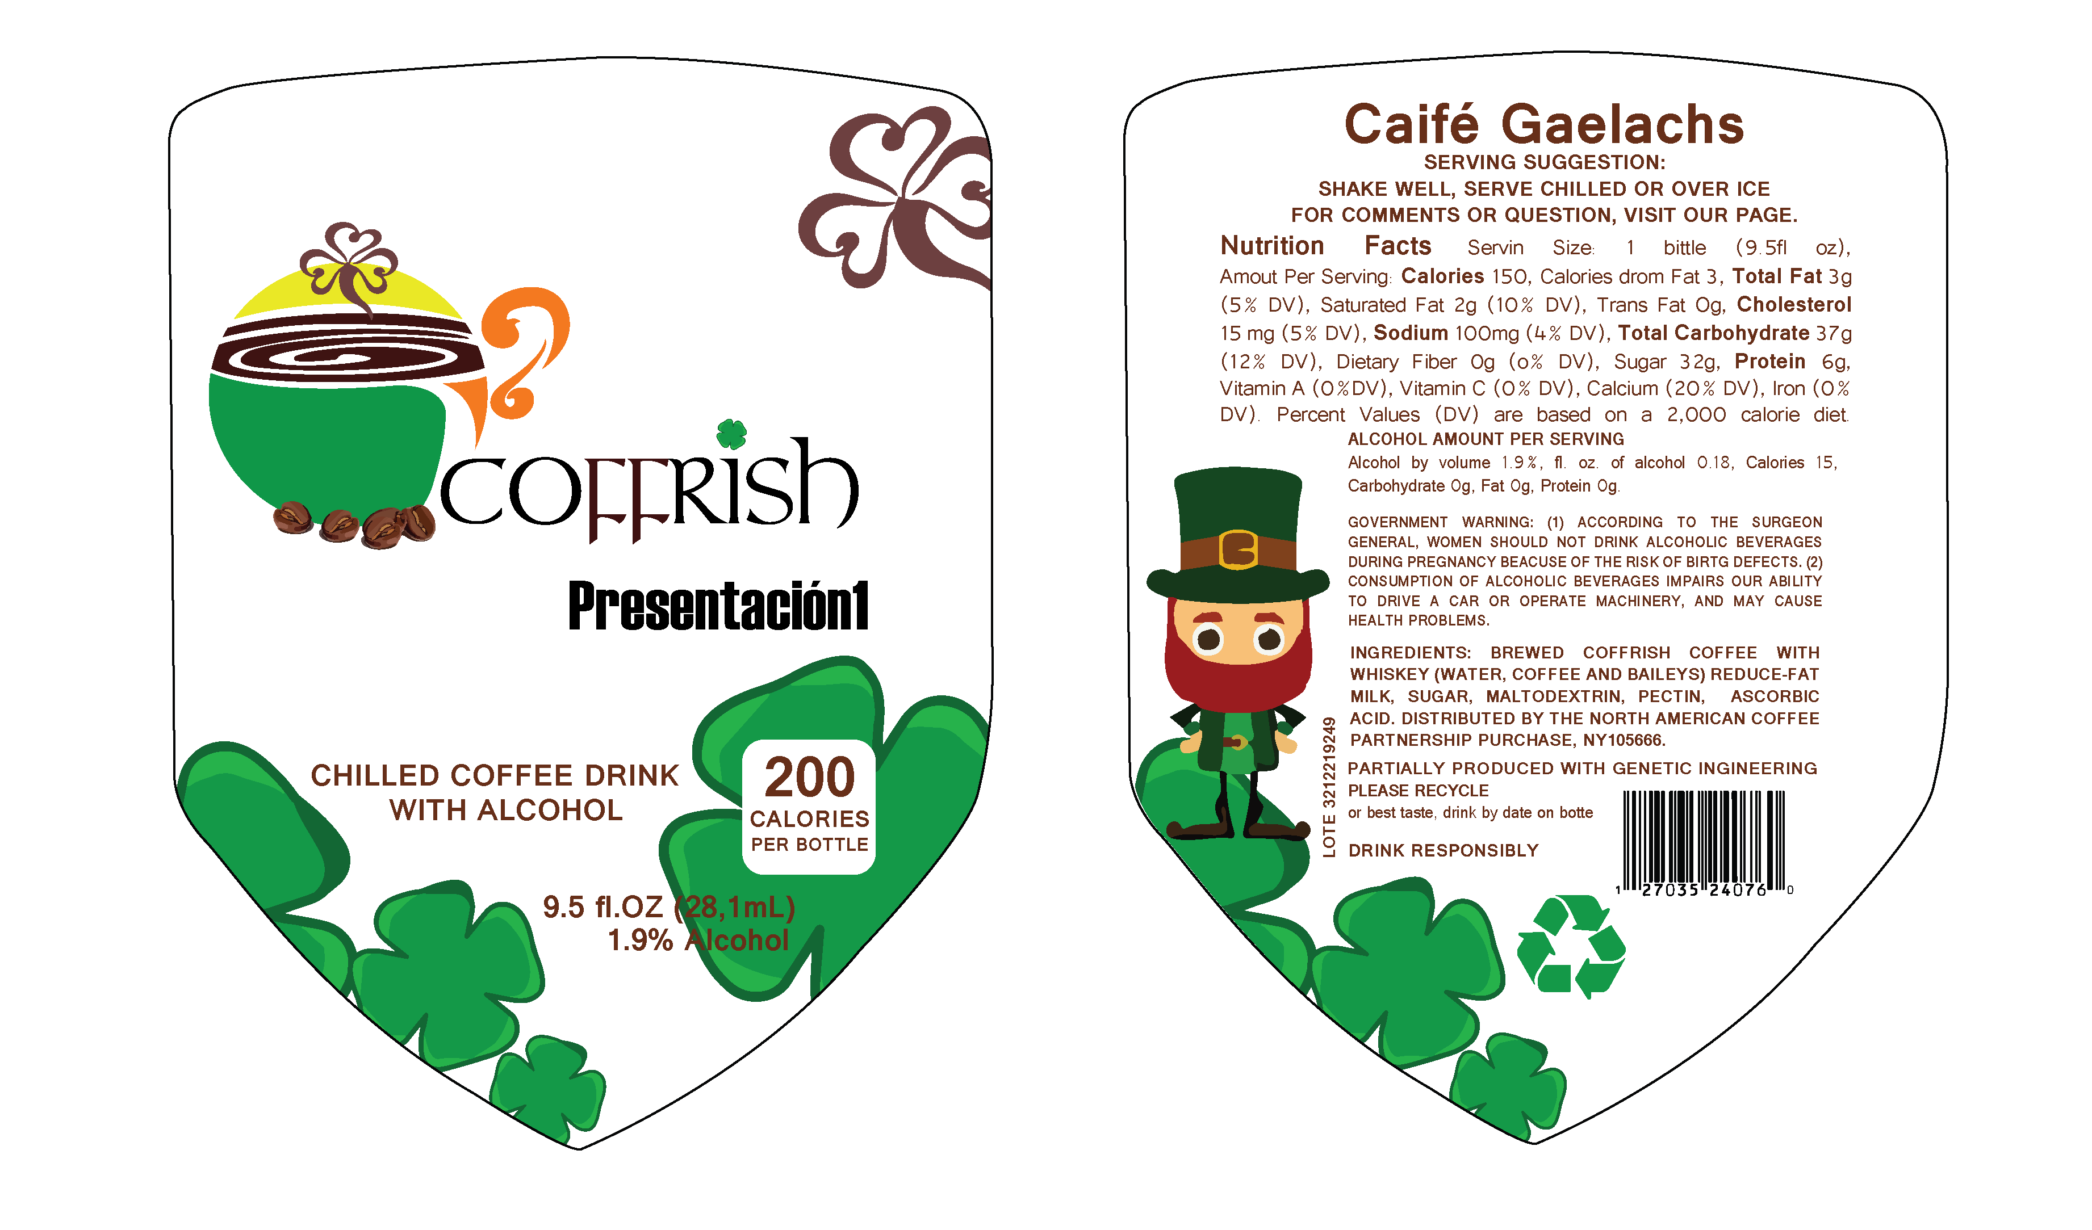
La Etiqueta
La etiqueta de Coffrish fue diseñada especialmente para resaltar elementos clásicos de la cultura irlandesa. Es de tipo persuasiva.
En la parte posterior de la viñeta se puede apreciar a su mascota publicitaria quien lleva el nombre de Patrick, para que comience a tener presencia en los consumidores.

Slide 34
COSTO Y FIJACION DE PRECIOS:

Slide 35


Punto de Venta :
Como parte de la estrategia de lanzamiento de Coffrish, la forma de llegar a los consumidores será a través de una cadena de supermercados intermediaria que ofrezca la mejor negociación de entrada del producto.
Según las personas encuestadas, el 70% prefiere encontrar a la marca en supermercados, lo cual nos da la pauta para tomar la decisión de realizar dicha negociaciones con Grupo Callejas S.A de C.V a cargo de la cadena Súper selectos.

Slide 36
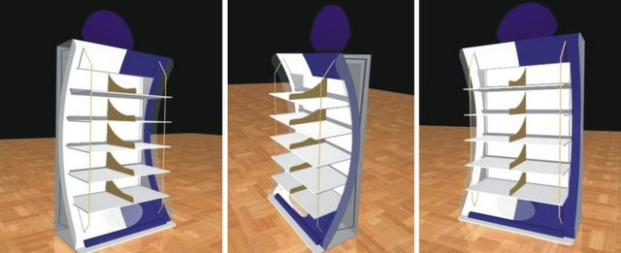
Se detallan a continuación algunas de las tiendas clasificadas como categoría “A”:
Selectos Masferrer
Selectos Escalón
Selectos Beethoven
Selectos Santa Emilia
Selectos Multiplaza
Selectos Sultana
Imágenes de carácter ilustrativo para demostrar ejemplos de puntas de góndola donde puede ser ubicada la marca bajo una línea de comunicación a su target.

Slide 37

@CoffrishESA

Slide 38
GRACIAS

